Slide 1

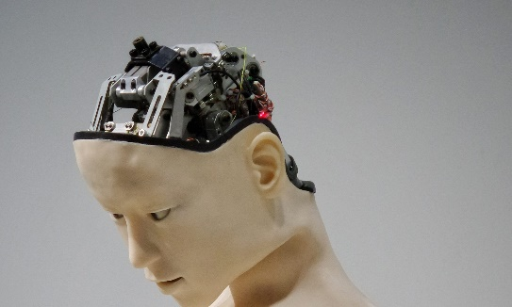
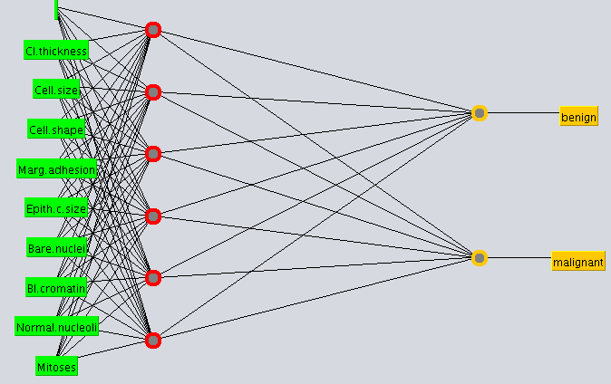
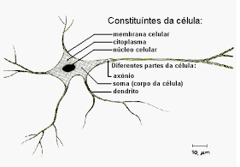

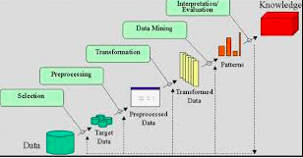
Especialização em Inteligência Artificial Aplicada
Aprendizado de Máquina
Material 03 – KNN – Práticas
Prof. Dr. Jaime Wojciechowski
jaimewo@ufpr.br
© Todos os direitos reservados ao autor
Notes:
© Copyright Showeet.com – Free PowerPoint Templates

Slide 2
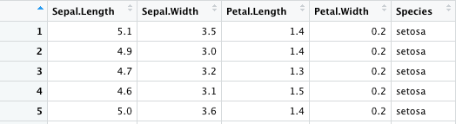
KNN – k Nearest Neighbors
Práticas usando o R 1 – CLASSIFICAÇÃO - Íris
### Pacotes necessários:
install.packages("e1071")
install.packages("caret")
library("caret")
### Leitura dos dados
data(iris)
dados <- iris
View(dados)
Notes:
© Copyright Showeet.com – Free PowerPoint Templates

Slide 3
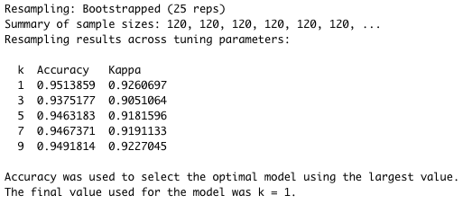
KNN – k Nearest Neighbors
Práticas usando o R 1 – CLASSIFICAÇÃO - Íris
### Cria um arquivo com 80% das linhas para treino e 20% para teste
set.seed(1912)
ran <- sample(1:nrow(dados), 0.8 * nrow(dados))
treino <- dados[ran,]
teste <- dados[-ran,]
### Cria um grid com vários valores para K e faz o treinamento
tuneGrid <- expand.grid(k = c(1,3,5,7,9))
set.seed(1912)
knn <- train(Species ~ ., data = treino, method = "knn",tuneGrid=tuneGrid)
knn
Notes:
© Copyright Showeet.com – Free PowerPoint Templates

Slide 4
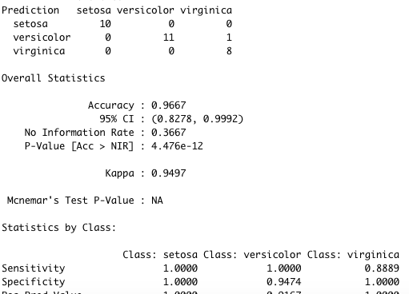
KNN – k Nearest Neighbors
Práticas usando o R 1 – CLASSIFICAÇÃO - Íris
### Faz a predição e mostra a matriz de confusão
predict.knn <- predict(knn, teste)
confusionMatrix(predict.knn, as.factor(teste$Species))
Notes:
© Copyright Showeet.com – Free PowerPoint Templates

Slide 5
KNN – k Nearest Neighbors
Práticas usando o R 1 – CLASSIFICAÇÃO – Câncer de Mama
### Pacotes necessários:
install.packages("e1071")
install.packages("caret")
library("caret")
Notes:
© Copyright Showeet.com – Free PowerPoint Templates

Slide 6
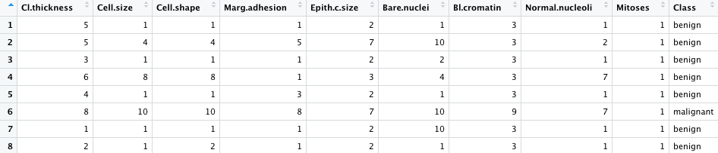
KNN – k Nearest Neighbors
Práticas usando o R 1 – CLASSIFICAÇÃO – Câncer de Mama
### Leitura dos dados
setwd("/Users/jaimewojciechowski/Dropbox/Jaime/AA-UFPR/EspecializacaoIAA2022/Material 03 - KNN/Material 03 - 2 – KNN - Praticas/Material 03 - 2 - Cancer de Mama")
dados <- read.csv("Material 03 - 2 - Cancer de Mama - Dados - R.csv")
### Retira o atributo ID
dados$Id <- NULL
View(dados)
setwd("D:\\Dropbox\\Jaime\\AA-UFPR\\EspecializacaoIAA2022\\Material 03 - KNN\\Material 03 - 2 – KNN – Praticas\\Material 03 - 2 - Cancer de Mama")
Notes:
© Copyright Showeet.com – Free PowerPoint Templates

Slide 7
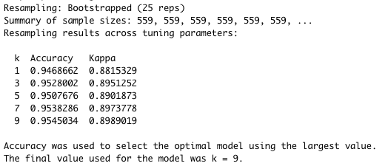
KNN – k Nearest Neighbors
Práticas usando o R 1 – CLASSIFICAÇÃO – Câncer de Mama
### Cria um arquivo com treino com 80% e teste com 20% das linhas de forma randomizada
set.seed(1912)
ran <- sample(1:nrow(dados), 0.8 * nrow(dados))
treino <- dados[ran,]
teste <- dados[-ran,]
### Faz um grid com valores para K e Executa o KNN
tuneGrid <- expand.grid(k = c(1,3,5,7,9))
set.seed(1912)
knn <- train(Class ~ ., data = treino, method = "knn",tuneGrid=tuneGrid)
knn
Notes:
© Copyright Showeet.com – Free PowerPoint Templates

Slide 8
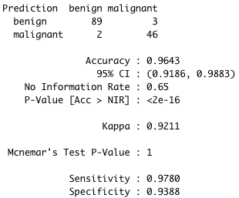
KNN – k Nearest Neighbors
Práticas usando o R 1 – CLASSIFICAÇÃO – Câncer de Mama
### Faz a predição e mostra a matriz de confusão
predict.knn <- predict(knn, teste)
confusionMatrix(predict.knn, as.factor(teste$Class))
Notes:
© Copyright Showeet.com – Free PowerPoint Templates

Slide 9
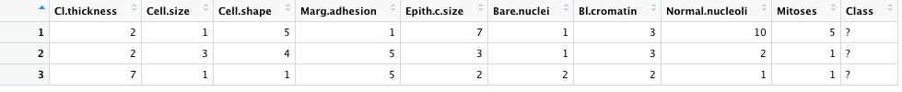
KNN – k Nearest Neighbors
Práticas usando o R 1 – CLASSIFICAÇÃO – Câncer de Mama
### PREDIÇÕES DE NOVOS CASOS
dados_novos_casos <- read.csv("Material 03 - 2 - Cancer de Mama - Dados - R - Novos Casos.csv")
dados_novos_casos$Id <- NULL
View(dados_novos_casos)
predict.knn <- predict(knn, dados_novos_casos)
resultado <- cbind(dados_novos_casos, predict.knn)
resultado$Class <- NULL
View(resultado)
Notes:
© Copyright Showeet.com – Free PowerPoint Templates

Slide 10
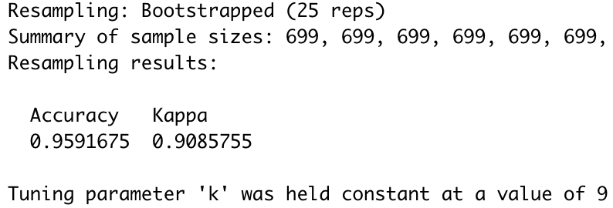
KNN – k Nearest Neighbors
Práticas usando o R 1 – CLASSIFICAÇÃO - Câncer de Mama
### SALVAR O MELHOR MODELO PARA USO NA PRÁTICA
### EXECUTAR UM MODELO COM OS MELHORES HIPERPARÂMETROS
tuneGrid <- expand.grid(k = c(9))
set.seed(1912)
melhor_modelo_knn <- train(Class ~ ., data = dados, method = "knn",tuneGrid=tuneGrid)
melhor_modelo_knn
Já aproveita e executa com todos os dados, porém pode correr o risco de piorar o ajuste. Se piorar, voltar a executar o modelo com o conjunto de treino
Notes:
© Copyright Showeet.com – Free PowerPoint Templates

Slide 11
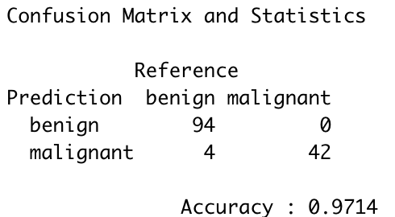
KNN – k Nearest Neighbors
Práticas usando o R 1 – CLASSIFICAÇÃO - Câncer de Mama
### SALVAR O MELHOR MODELO PARA USO NA PRÁTICA
###SALVAR O MODELO
getwd()
saveRDS(melhor_modelo_knn,"Material 03 - 2 - Cancer de Mama - R - Melhor Modelo.rds")
### LER E APLICAR O MODELO
modelo_lido <- readRDS("./Material 03 - 2 - Cancer de Mama - R - Melhor Modelo.rds")
novas_predicoes <- predict(modelo_lido, teste)
confusionMatrix(novas_predicoes, as.factor(teste$Class))
Notes:
© Copyright Showeet.com – Free PowerPoint Templates

Slide 12
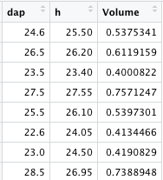
KNN – k Nearest Neighbors
Práticas usando o R 2 – REGRESSÃO - Volume
### Instalação dos pacotes
library(caret)
### Leitura dos dados
setwd("/Users/jaimewojciechowski/Dropbox/Jaime/AA-UFPR/EspecializacaoIAA2022/Material 03 - KNN/Material 03 - 2 – KNN - Praticas/Material 03 - 3 - Estimativa de Volume")
dados <- read.csv("Material 03 - 3 - Estimativa de Volume - Dados.csv", header=T)
View(dados)
setwd(" D:\\Dropbox\\Jaime\\AA-UFPR\\EspecializacaoIAA2022 \\Material 03 - KNN\\Material 03 - 2 – KNN – Praticas\\ Material 03 - 3 - Estimativa de Volume")
Notes:
© Copyright Showeet.com – Free PowerPoint Templates

Slide 13
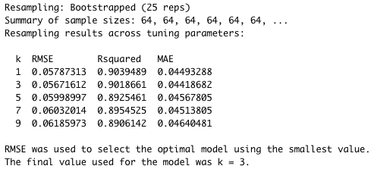
KNN – k Nearest Neighbors
Práticas usando o R 2 – REGRESSÃO - Volume
### Cria arquivos de treino e teste
set.seed(1912)
ind <- createDataPartition(dados$Volume, p=0.80, list = FALSE)
treino <- dados[ind,]
teste <- dados[-ind,]
### Prepara um grid com os valores de k que serão usados
tuneGrid <- expand.grid(k = c(1,3,5,7,9))
### Executa o Knn com esse grid
set.seed(1912)
knn <- train(Volume ~ ., data = treino, method = "knn",
tuneGrid=tuneGrid)
knn
Notes:
© Copyright Showeet.com – Free PowerPoint Templates

Slide 14


KNN – k Nearest Neighbors
Práticas usando o R 2 – REGRESSÃO - Volume
### Aplica o modelo no arquivo de teste
predict.knn <- predict(knn, teste)
### Mostra as métricas
library(Metrics)
rmse(teste$Volume, predict.knn)
r2 <- function(predito, observado) {
return(1 - (sum((predito-observado)^2) / sum((predito-mean(observado))^2)))
}
r2(predict.knn,teste$Volume)
Notes:
© Copyright Showeet.com – Free PowerPoint Templates

Slide 15

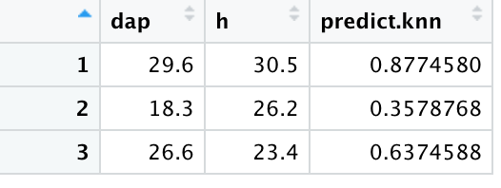
KNN – k Nearest Neighbors
Práticas usando o R 2 – REGRESSÃO - Volume
### PREDIÇÕES DE NOVOS CASOS
dados_novos_casos <- read.csv("Material 03 - 3 - Estimativa de Volume - Dados - Novos Casos.csv")
View(dados_novos_casos)
predict.knn <- predict(knn, dados_novos_casos)
dados_novos_casos$Volume <- NULL
resultado <- cbind(dados_novos_casos, predict.knn)
View(resultado)
Notes:
© Copyright Showeet.com – Free PowerPoint Templates

Slide 16
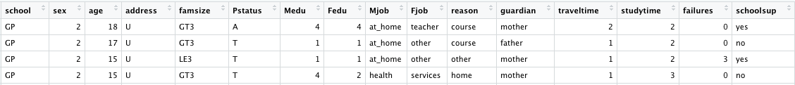
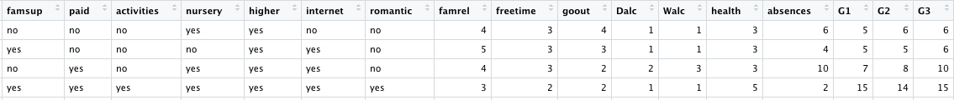
KNN – k Nearest Neighbors
Práticas usando o R 3 – REGRESSÃO – Alunos do Ensino médio
### Leitura dos dados
setwd("/Users/jaimewojciechowski/Dropbox/Jaime/AA-UFPR/EspecializacaoIAA2022/Material 03 - KNN/Material 03 - 2 – KNN - Praticas/Material 03 - 10 - R - Alunos")
dados <- read.csv("Material 03 - 10 – Alunos - Dados.csv", header=T)
View(dados)
setwd("D:\\Dropbox\\Jaime\\AA-UFPR\\.... ")
Notes:
© Copyright Showeet.com – Free PowerPoint Templates

Slide 17
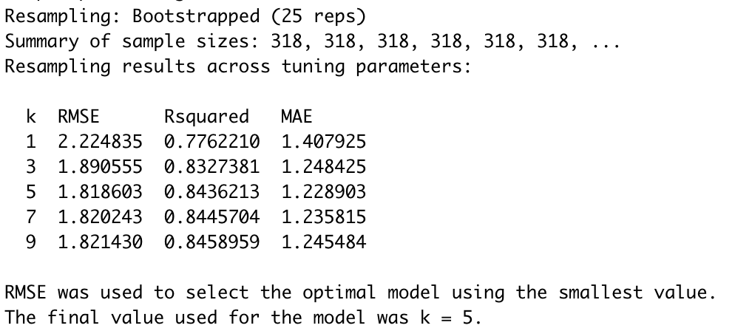
KNN – k Nearest Neighbors
Práticas usando o R 3 – REGRESSÃO – Alunos do Ensino médio
### Cria arquivos de treino e teste
set.seed(1912)
ind <- createDataPartition(dados$G3, p=0.80, list = FALSE)
treino <- dados[ind,]
teste <- dados[-ind,]
### Prepara um grid com os valores de k que serão usados
tuneGrid <- expand.grid(k = c(1,3,5,7,9))
### Executa o Knn com esse grid
set.seed(1912)
knn <- train(G3 ~ ., data = treino, method = "knn",
tuneGrid=tuneGrid)
knn
Notes:
© Copyright Showeet.com – Free PowerPoint Templates

Slide 18


KNN – k Nearest Neighbors
Práticas usando o R 3 – REGRESSÃO – Alunos do Ensino médio
### Aplica o modelo no arquivo de teste
predict.knn <- predict(knn, teste)
### Mostra as métricas
rmse(teste$G3, predict.knn)
r2 <- function(predito, observado) {
return(1 - (sum((predito-observado)^2) / sum((predito-mean(observado))^2)))
}
r2(predict.knn,teste$G3)
Notes:
© Copyright Showeet.com – Free PowerPoint Templates

Slide 19
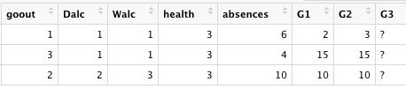
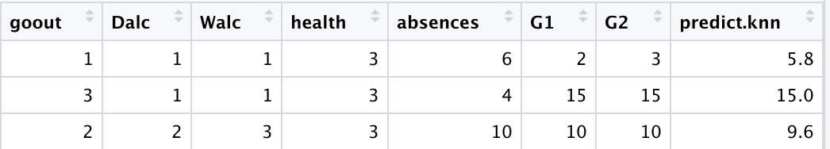
KNN – k Nearest Neighbors
Práticas usando o R 3 – REGRESSÃO – Alunos do Ensino médio
### PREDIÇÕES DE NOVOS CASOS
dados_novos_casos <- read.csv("Material 03 - 10 – Alunos - Dados - Novos Casos.csv")
View(dados_novos_casos)
predict.knn <- predict(knn, dados_novos_casos)
dados_novos_casos$G3 <- NULL
resultado <- cbind(dados_novos_casos, predict.knn)
View(resultado)
Notes:
© Copyright Showeet.com – Free PowerPoint Templates

Slide 20
KNN – k Nearest Neighbors
Práticas usando o R 4 – CLASSIFICAÇÃO - Banco
### Pacotes necessários:
install.packages("e1071")
install.packages("caret")
library("caret")
Notes:
© Copyright Showeet.com – Free PowerPoint Templates

Slide 21
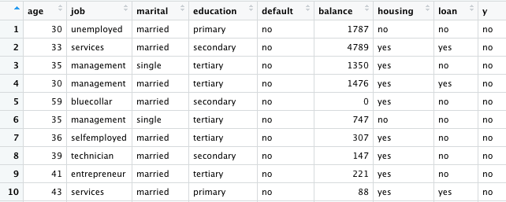
KNN – k Nearest Neighbors
Práticas usando o R 4 – CLASSIFICAÇÃO - Banco
### Leitura dos dados
setwd("/Users/jaimewojciechowski/Dropbox/Jaime/AA-UFPR/EspecializacaoIAA2022/Material 03 - KNN/Material 03 - 2 – KNN - Praticas/Material 03 - 11 - R - Banco")
dados <- read.csv("Material 03 - 11 – Banco - Dados.csv")
View(dados)
setwd("D:\\Dropbox\\Jaime\\AA-UFPR\\.... ")
Notes:
© Copyright Showeet.com – Free PowerPoint Templates

Slide 22
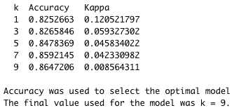
KNN – k Nearest Neighbors
Práticas usando o R 4 – CLASSIFICAÇÃO - Banco
### Cria um arquivo com treino com 80% e teste com 20% das linhas de forma randomizada
set.seed(1912)
ran <- sample(1:nrow(dados), 0.8 * nrow(dados))
treino <- dados[ran,]
teste <- dados[-ran,]
### Faz um grid com valores para K e Executa o KNN
tuneGrid <- expand.grid(k = c(1,3,5,7,9))
set.seed(1912)
knn <- train(y ~ ., data = treino, method = "knn",tuneGrid=tuneGrid)
knn
Notes:
© Copyright Showeet.com – Free PowerPoint Templates

Slide 23
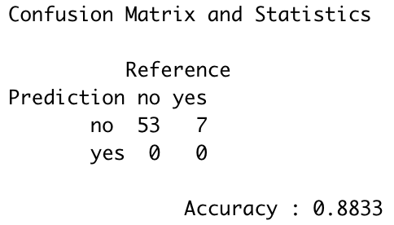
KNN – k Nearest Neighbors
Práticas usando o R 4 – CLASSIFICAÇÃO - Banco
### Faz a predição e mostra a matriz de confusão
predict.knn <- predict(knn, teste)
confusionMatrix(predict.knn, as.factor(teste$y))
Notes:
© Copyright Showeet.com – Free PowerPoint Templates

Slide 24


KNN – k Nearest Neighbors
Práticas usando o R 4 – CLASSIFICAÇÃO - Banco
### PREDIÇÕES DE NOVOS CASOS
dados_novos_casos <- read.csv("Material 03 - 11 – Banco - Dados - Novos Casos.csv")
View(dados_novos_casos)
predict.knn <- predict(knn, dados_novos_casos)
dados_novos_casos$y <- NULL
resultado <- cbind(dados_novos_casos, predict.knn)
View(resultado)
Notes:
© Copyright Showeet.com – Free PowerPoint Templates

Slide 25
KNN – k Nearest Neighbors
Bora trabalhar:
Montar um arquivo .csv do exemplo do Agricultor/Piloto/Motorista, treinar um modelo usando KNN e fazer a predição de casos desconhecidos.
Obs: Triplicar a quantidade de exemplos que está no ppt
Fazer o Trabalho Final
Notes:
© Copyright Showeet.com – Free PowerPoint Templates

